Slide 1
LEMBAGA PENUNJANG

Slide 2
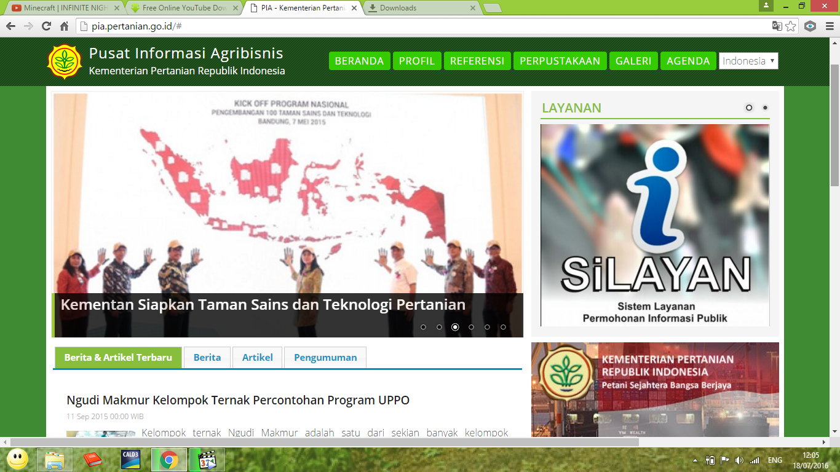
PUSAT INFORMASI AGRIBISNIS

Slide 3
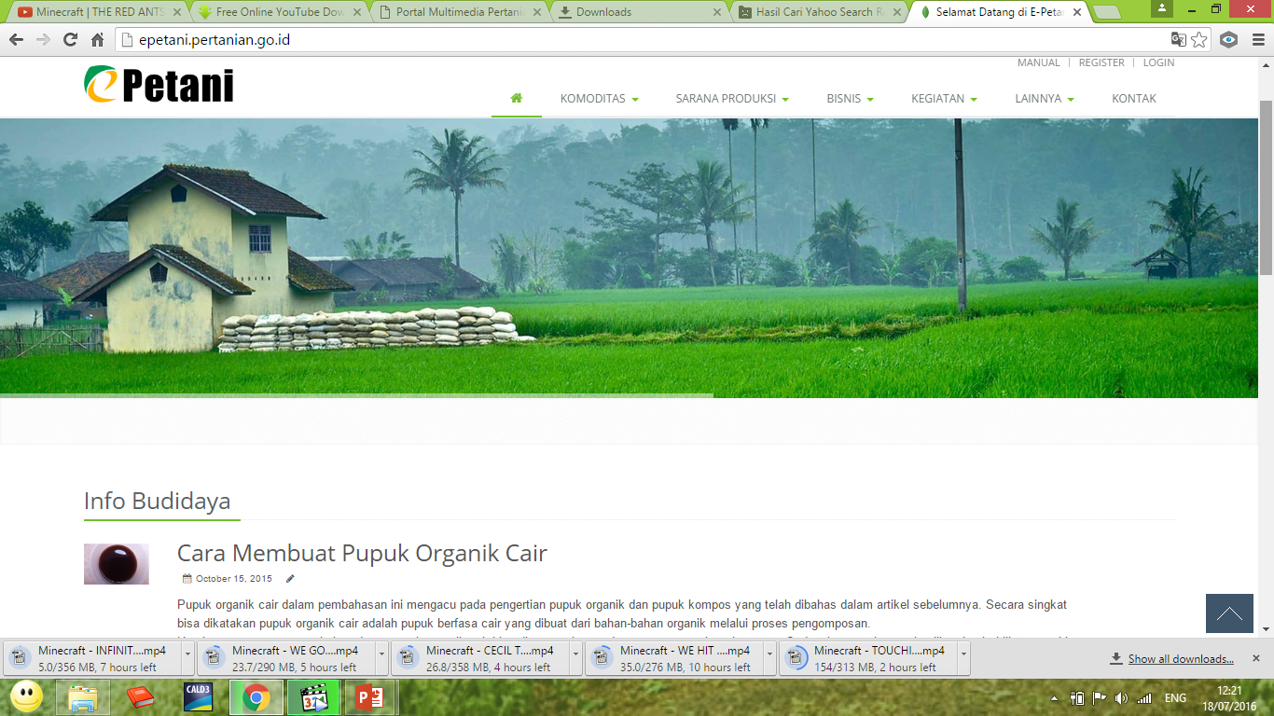

Slide 5
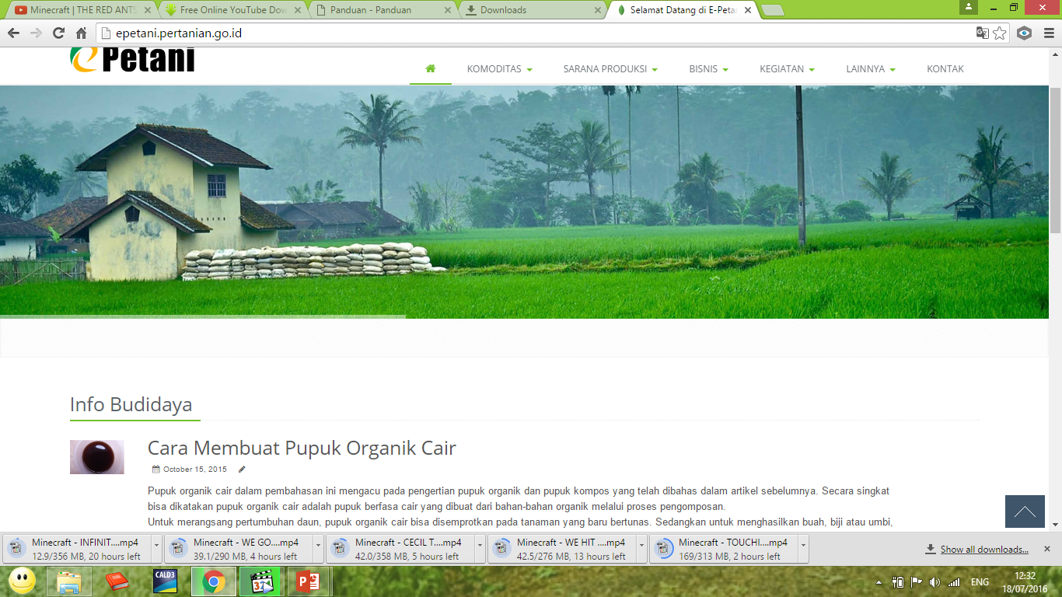

Slide 7
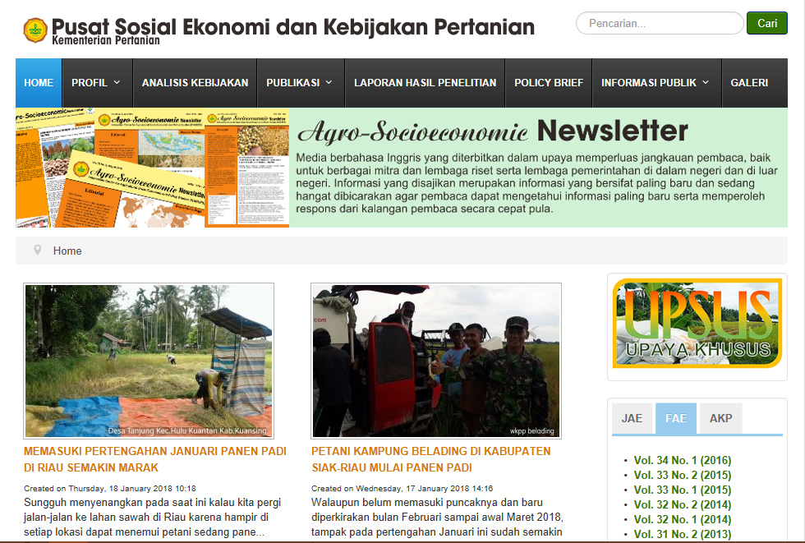
Lembaga Penunjang Agribisnis: Penelitian

Slide 8
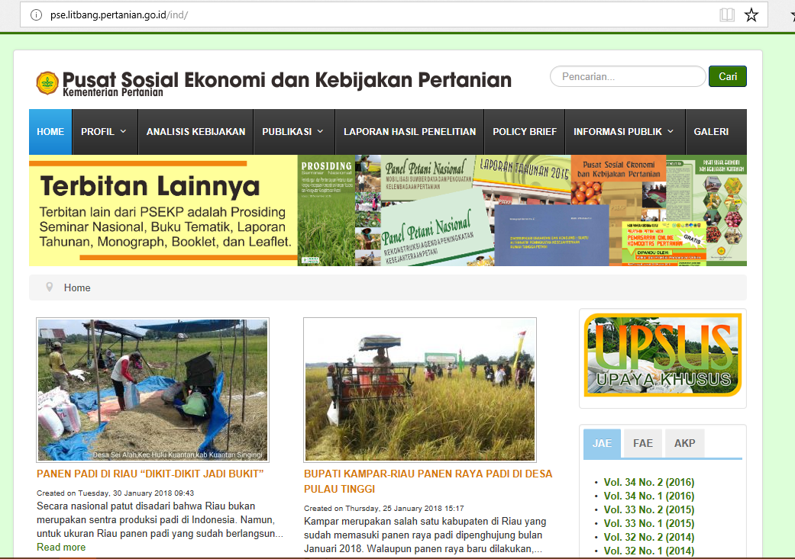
Lembaga Penunjang Agribisnis: Penelitian

Slide 9
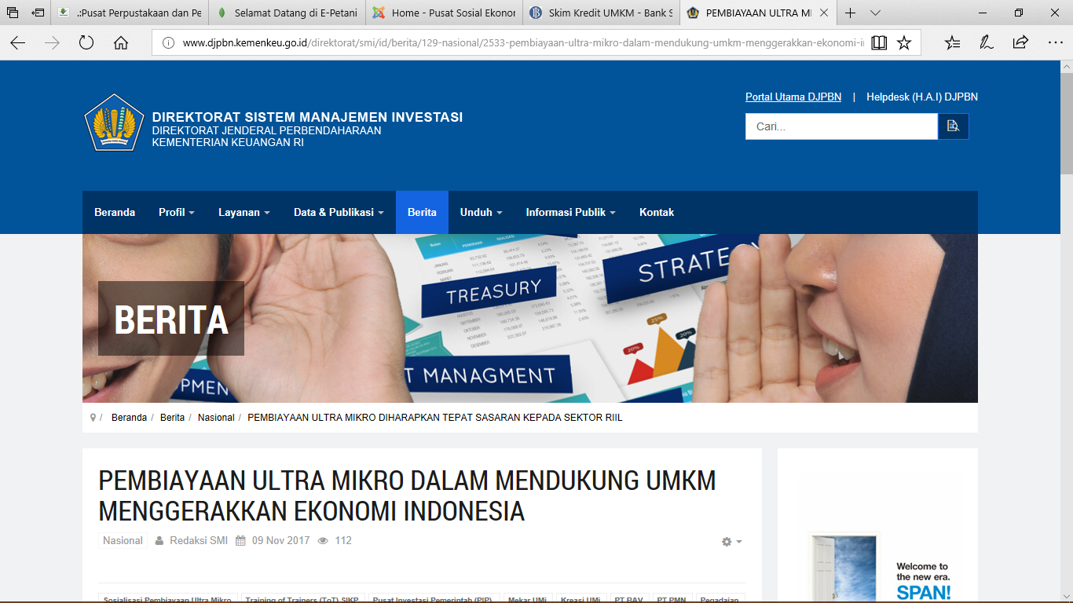
Lembaga Penunjang Agribisnis: Pembiayaan

Slide 10
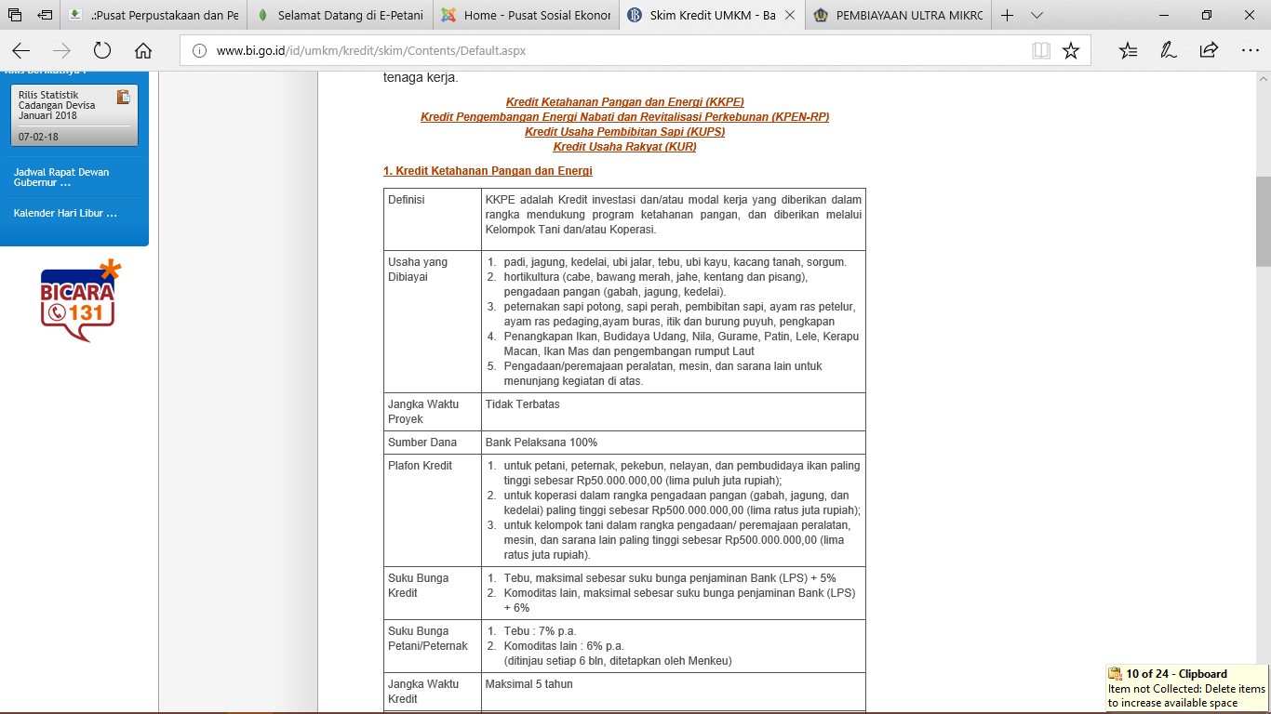
Lembaga Penunjang Agribisnis: Pembiayaan

Slide 11
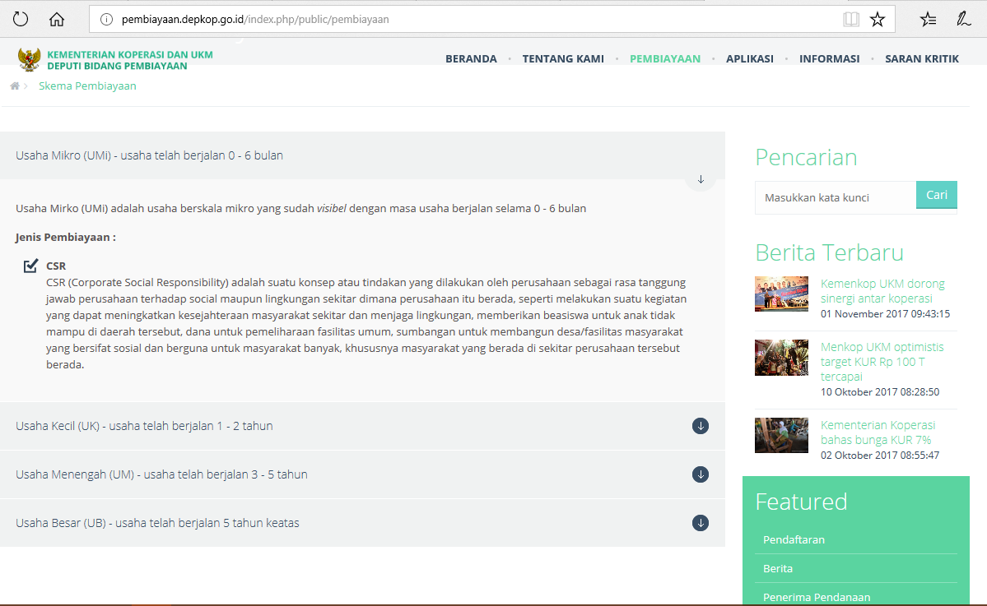
Lembaga Penunjang Agribisnis: Kelembagaan

